Slide 1


最美人间四月天，不负春光薛小人
——薛小四月值周汇报

Slide 2

我说 你是人间的四月天；笑响点亮了四面风；轻灵在春的光艳中交舞着变。
你是四月早天里的云烟，黄昏吹着风的软，星子在无意中闪，细雨点洒在花前。
那轻，那娉婷，你是，鲜妍百花的冠冕你戴着，你是天真，庄严，你是夜夜的月圆。
雪化后那片鹅黄，你像；新鲜初放芽的绿，你是；柔嫩喜悦，水光浮动着你梦期待中白莲。
你是一树一树的花开，是燕在梁间呢喃，
你是爱，是暖，是希望，你是人间的四月天！
《你是人间的四月天》

Slide 3
PART 01
薛小之美——美在精诚合作的教研

Slide 4
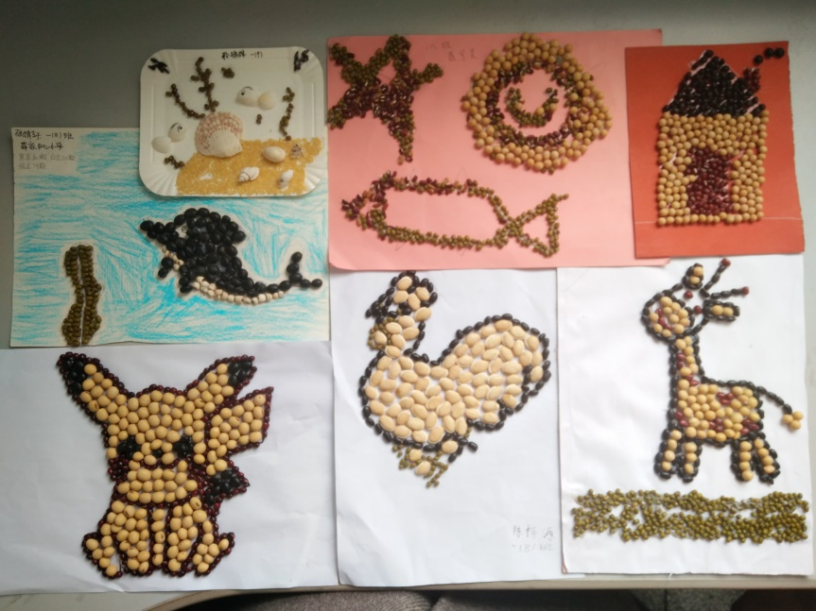
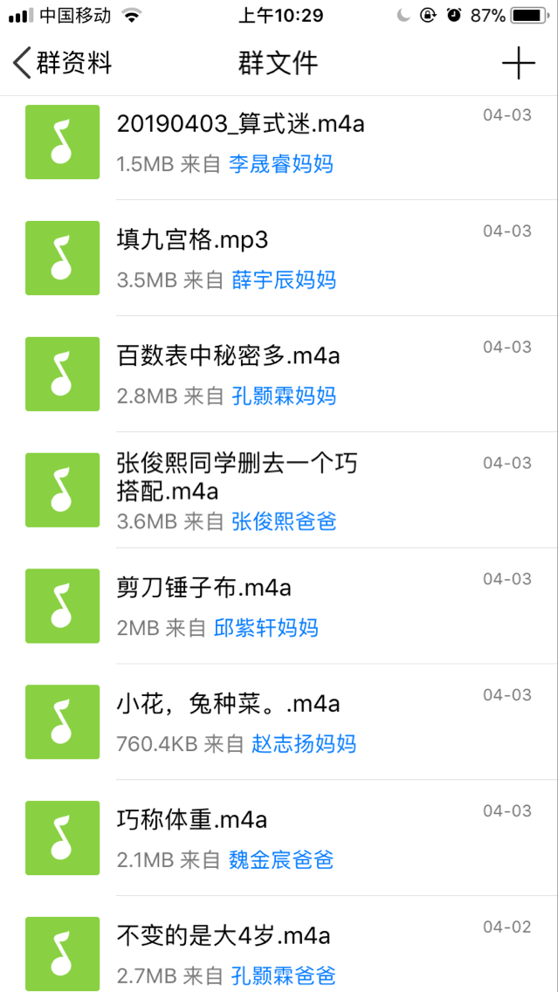
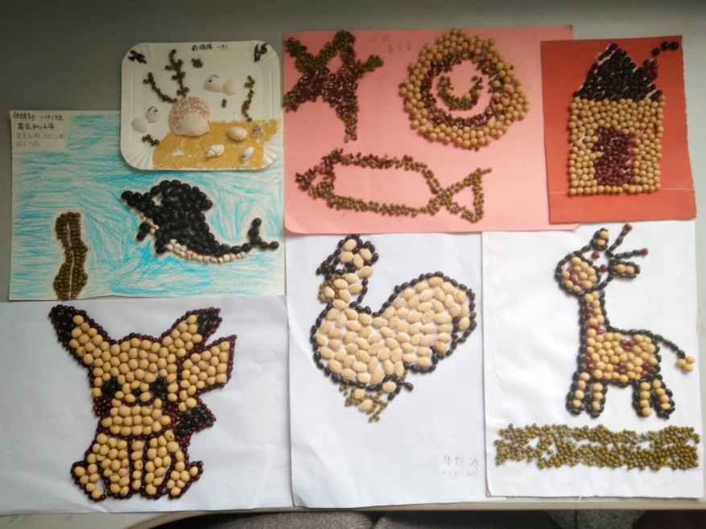

Slide 5
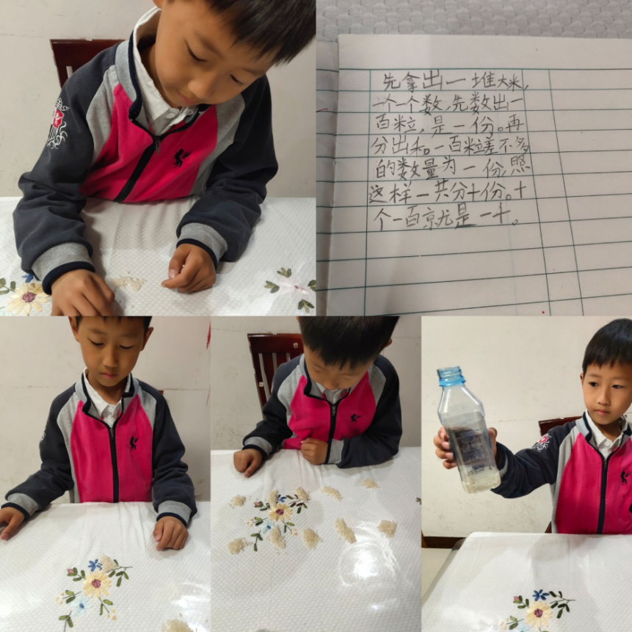
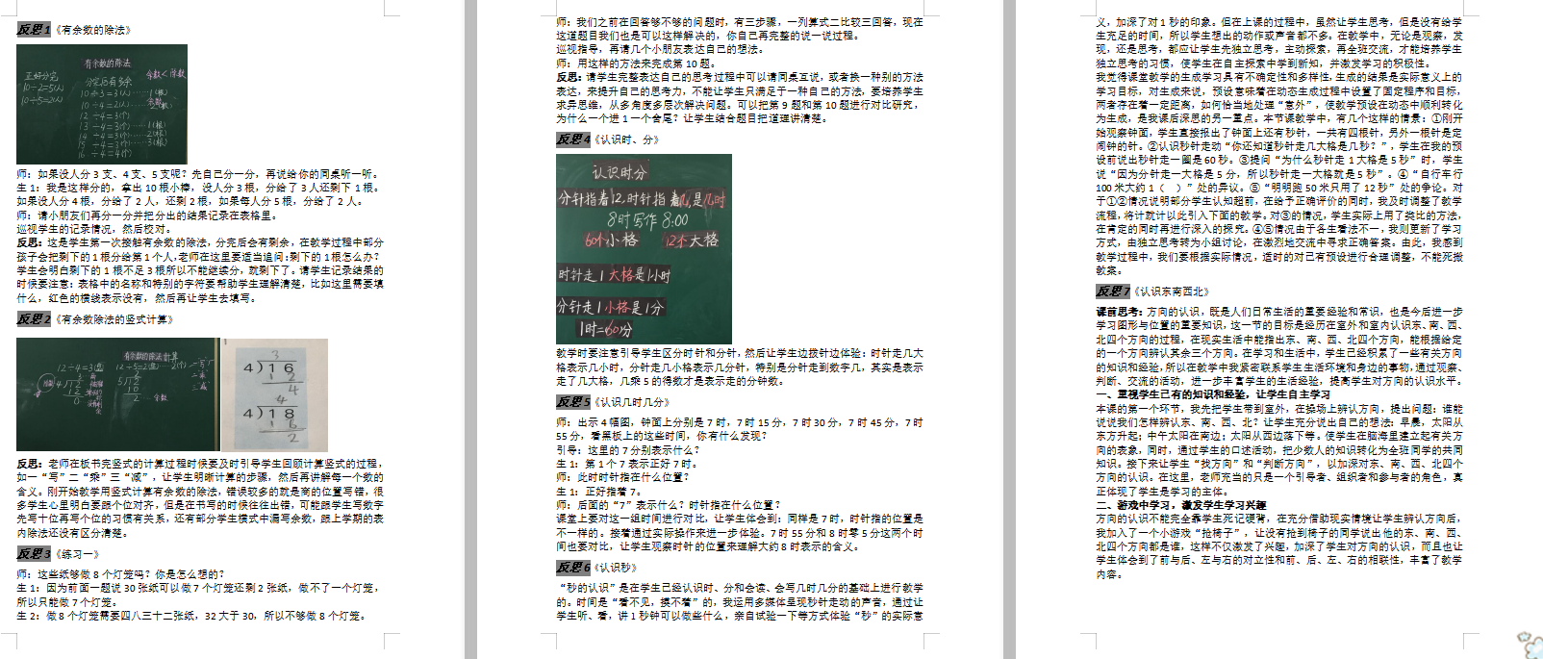

Slide 6
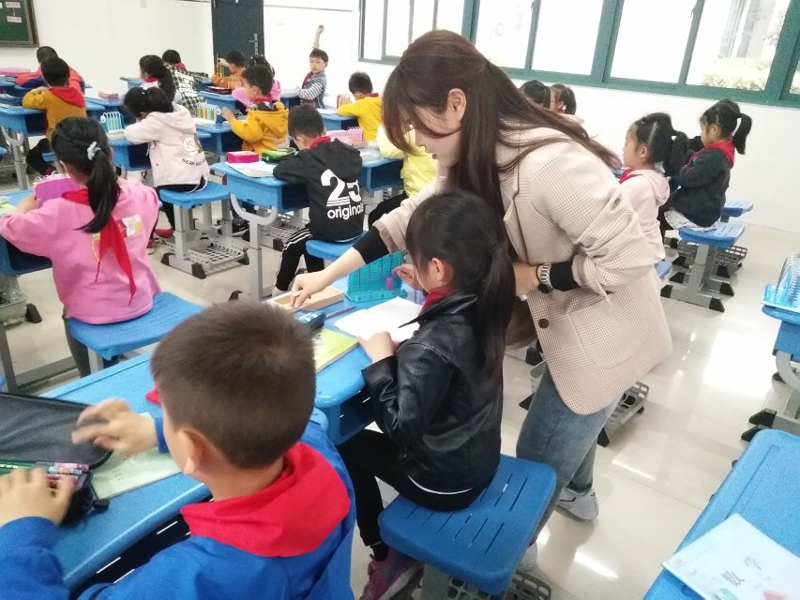
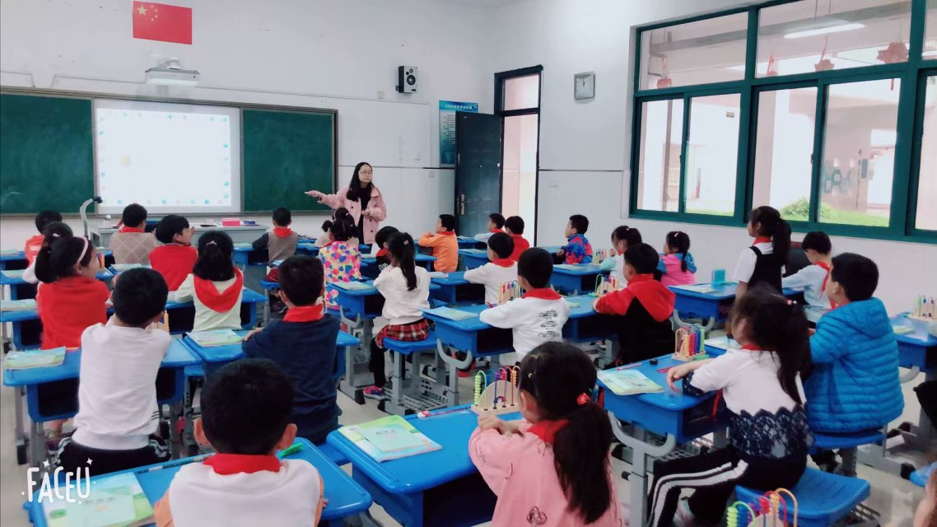
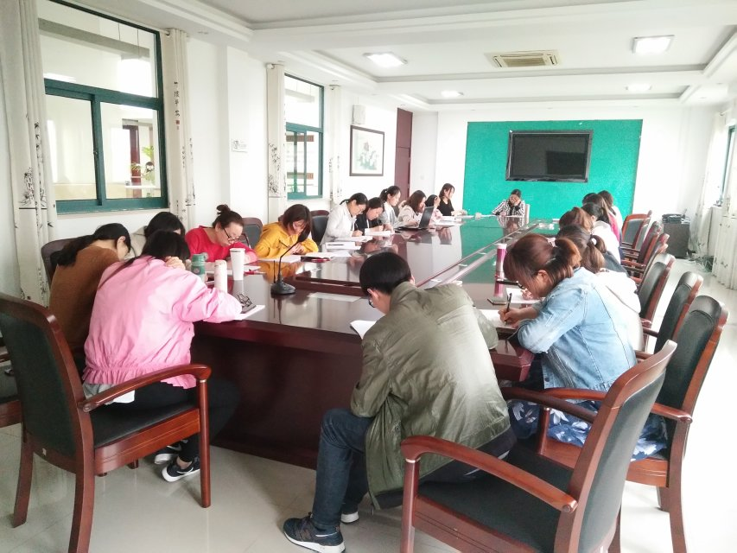

Slide 7
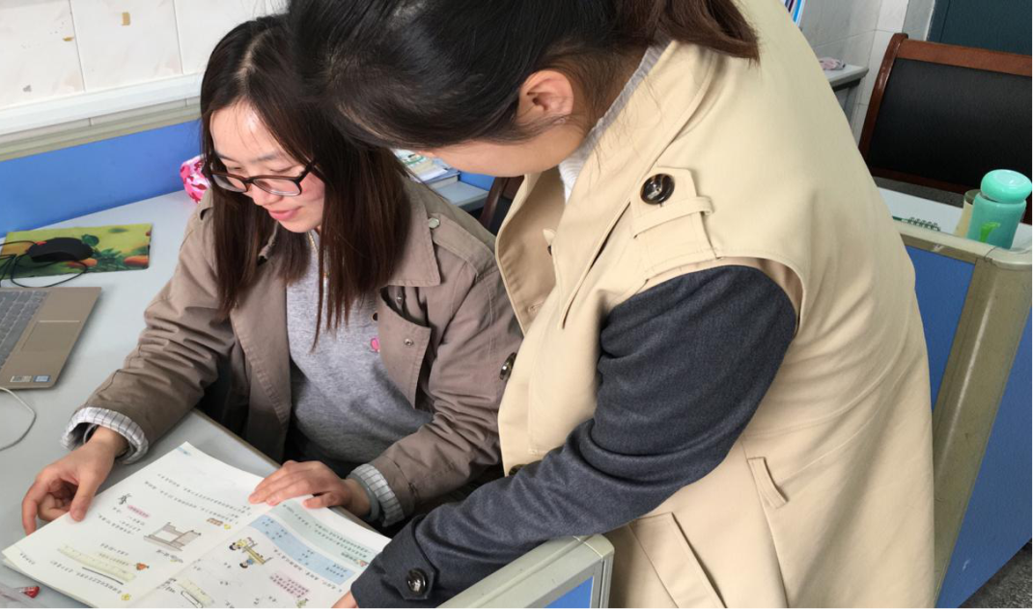
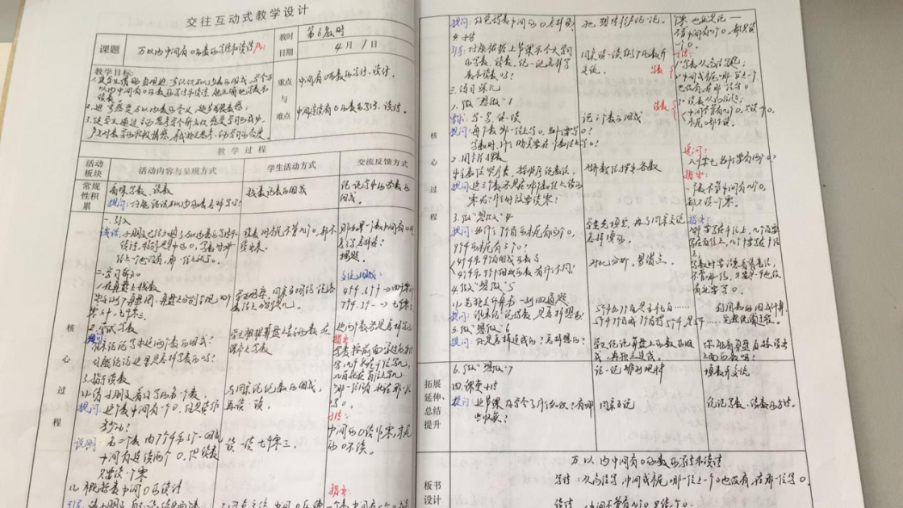
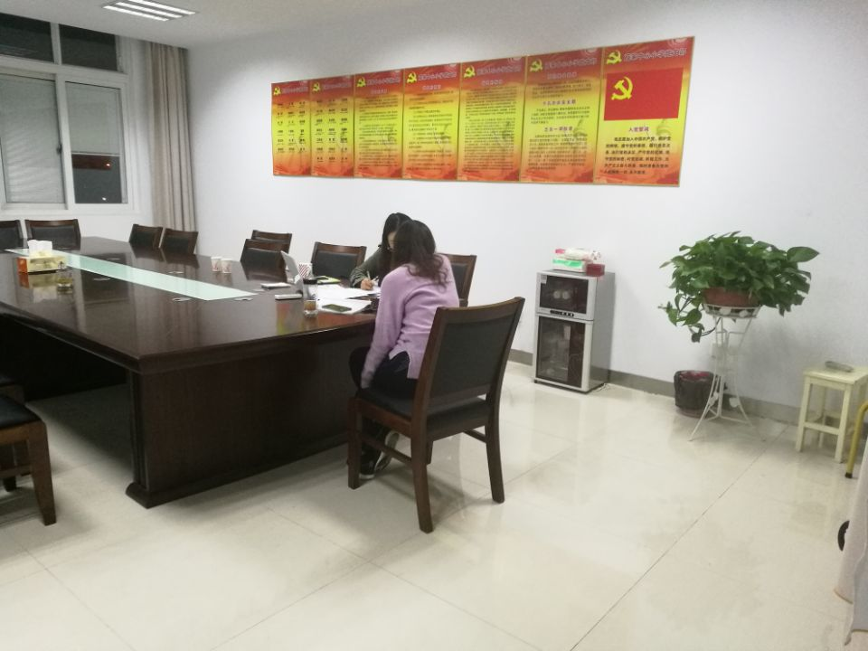

Slide 8
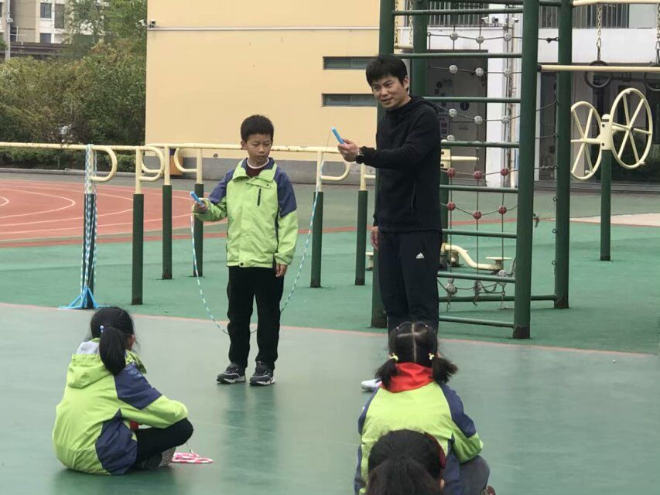
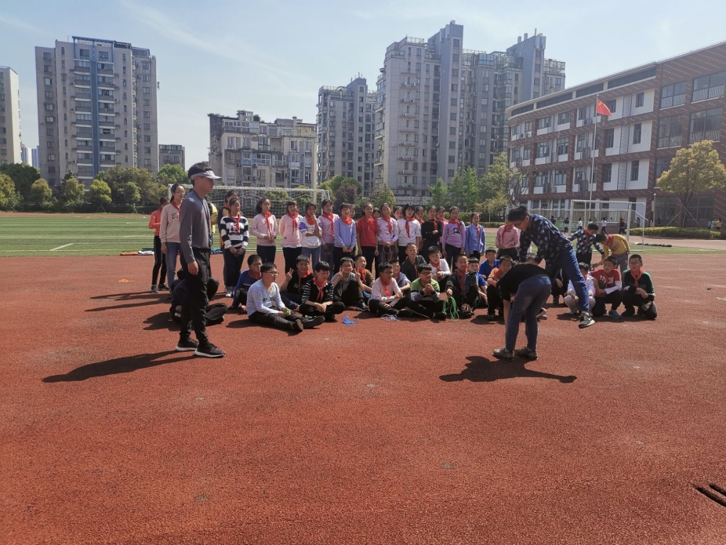
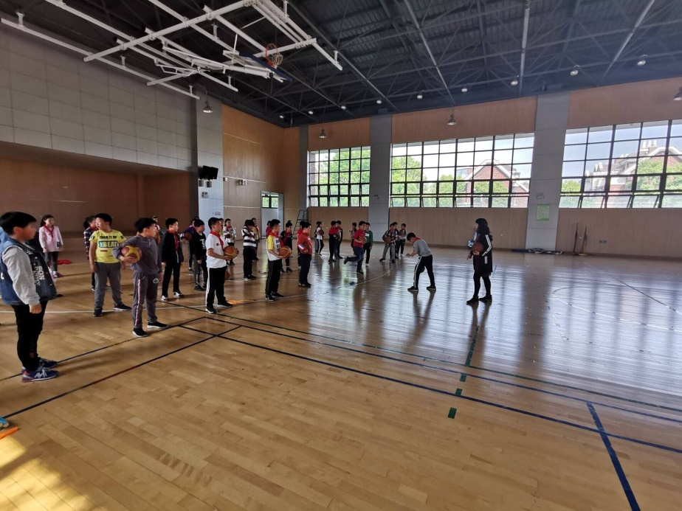

Slide 9
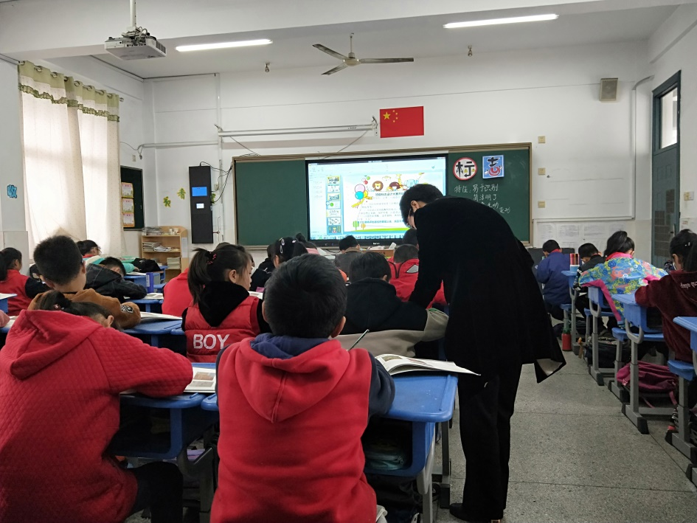
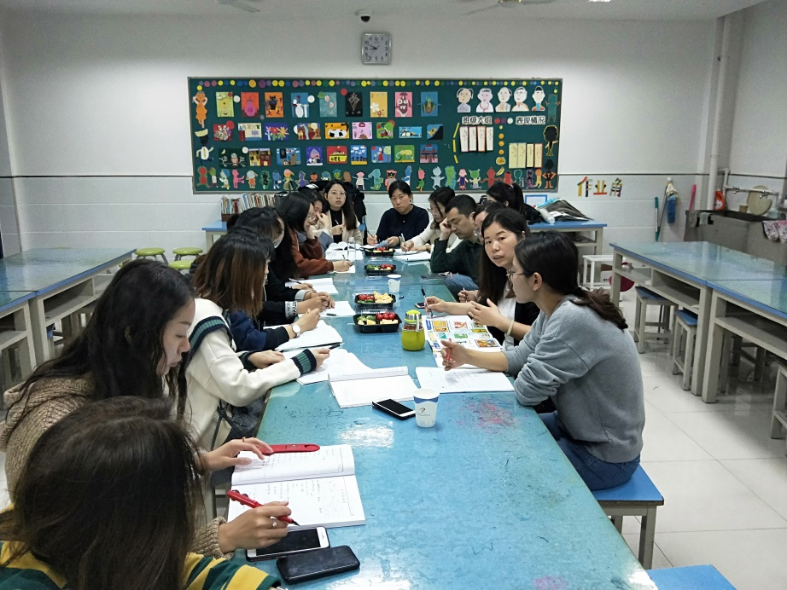
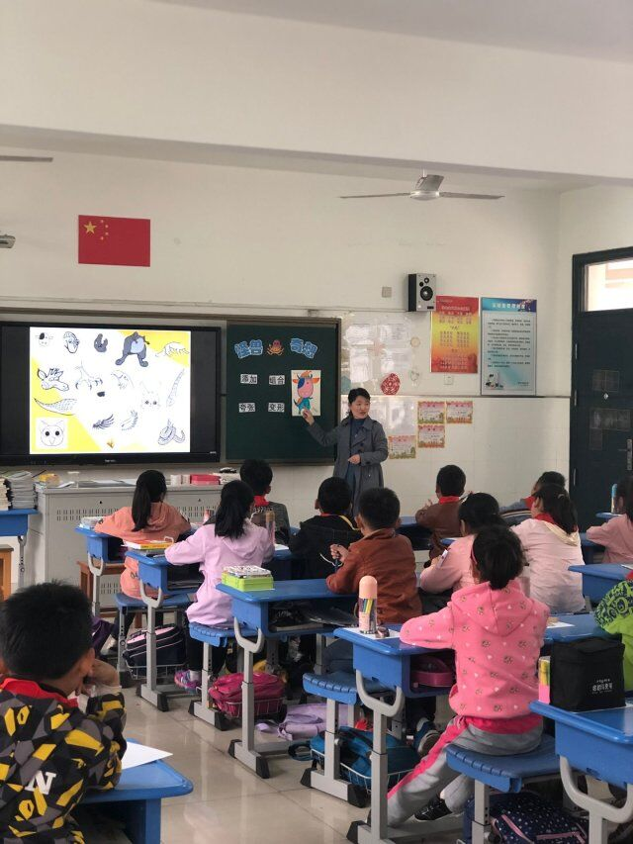
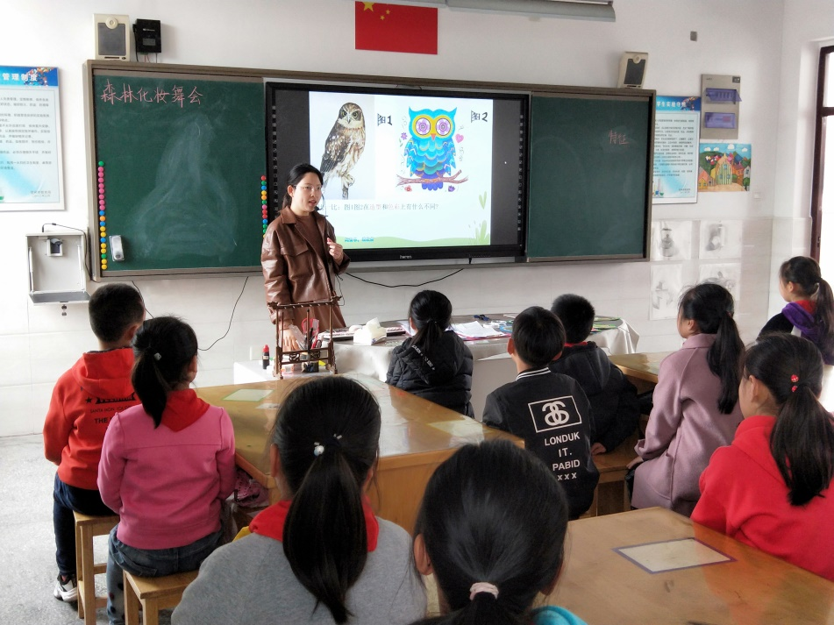

Slide 10
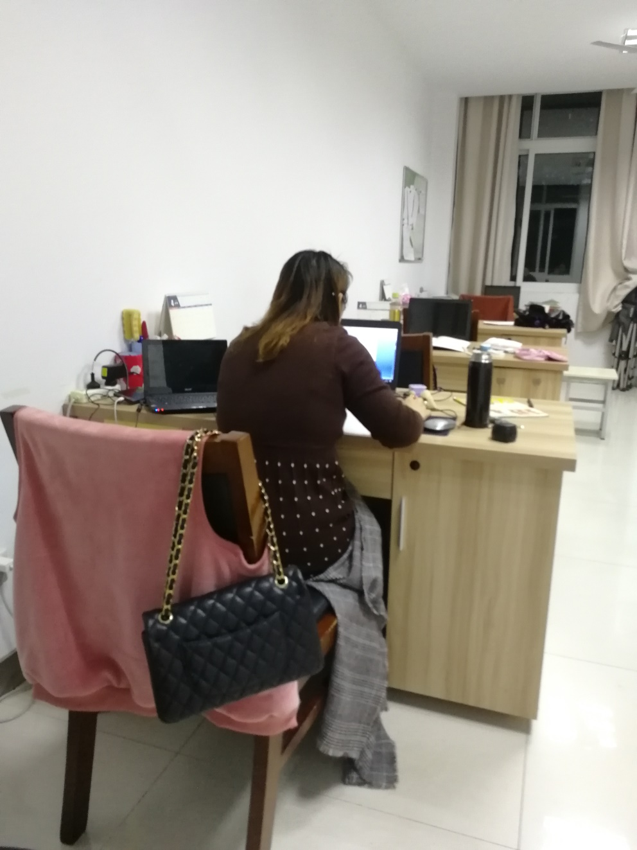

Slide 11
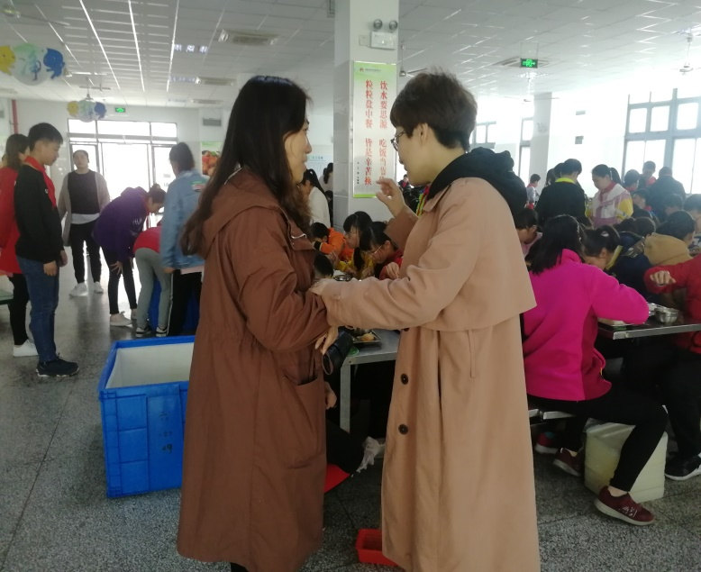
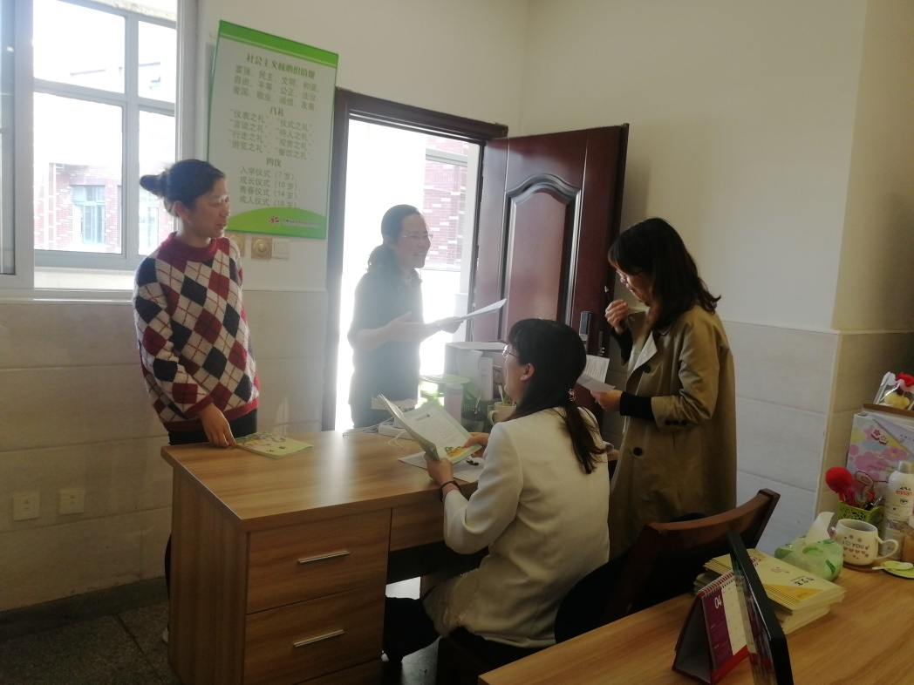
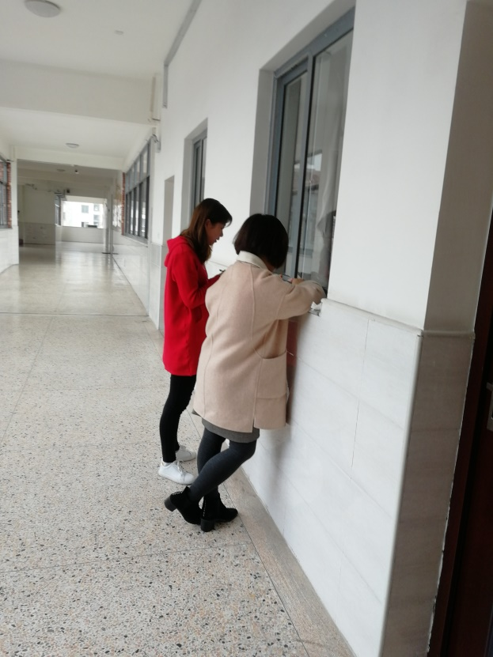
六语组

Slide 12
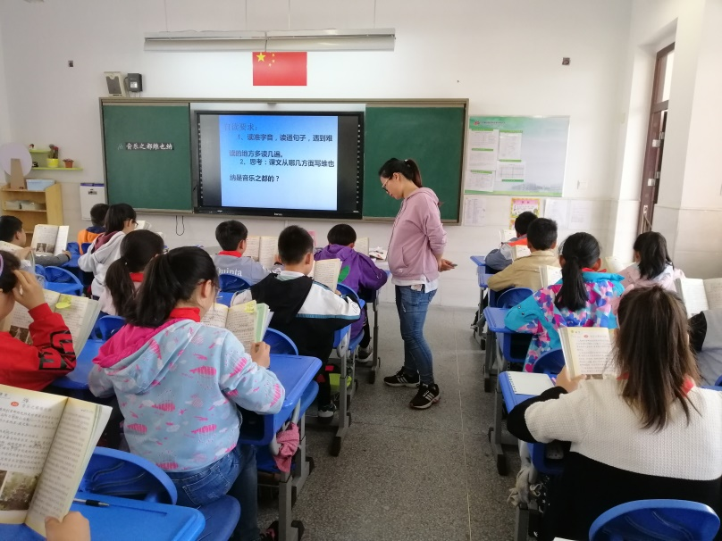
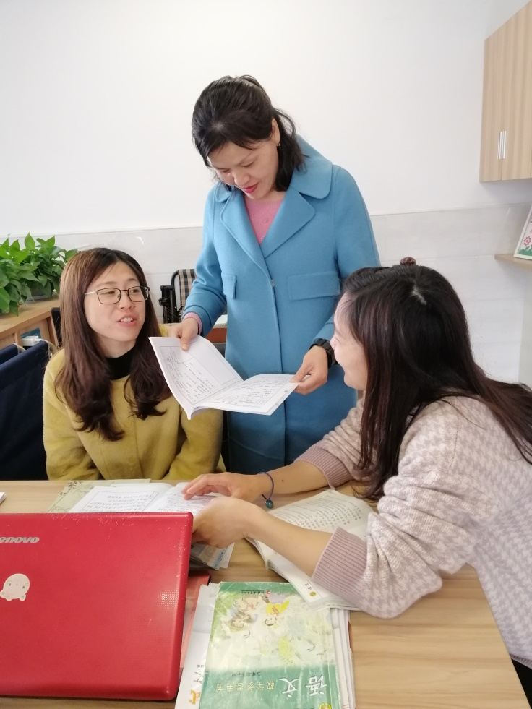
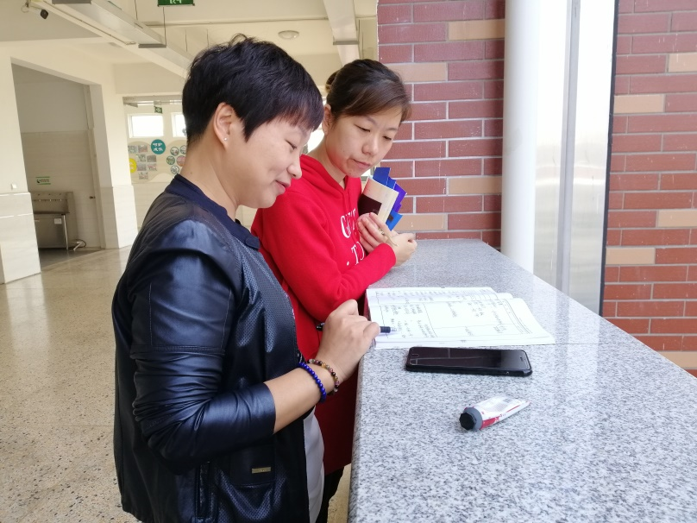
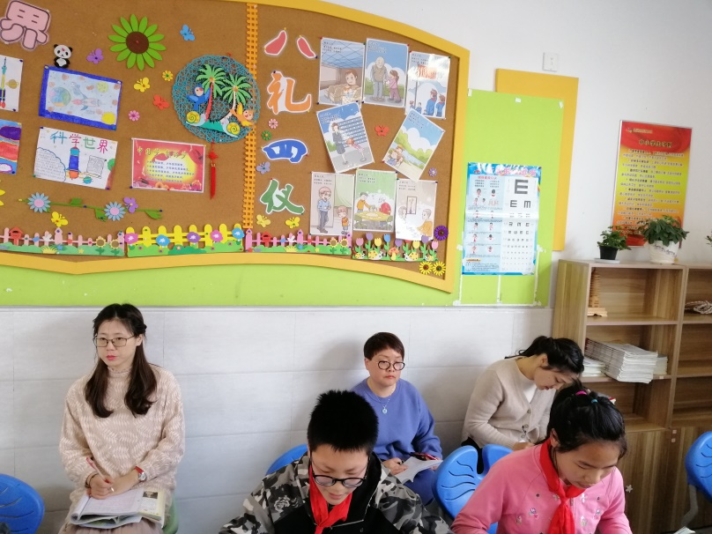

Slide 13
心得分享
——赵凤英

Slide 14
PART 01
薛小之美——美在精诚合作的教研

Slide 15
我们薛小这个大家庭正是有了这么多默默奉献、乐于分享、精诚合作的老师，才有了一节节内容丰富、形式多样、特色鲜明的生态课堂，才彰显了薛小“求善、归真、开放、互动”的课堂特质。

Slide 16
PART 02
薛小之美——美在甘为人梯的奉献

Slide 17
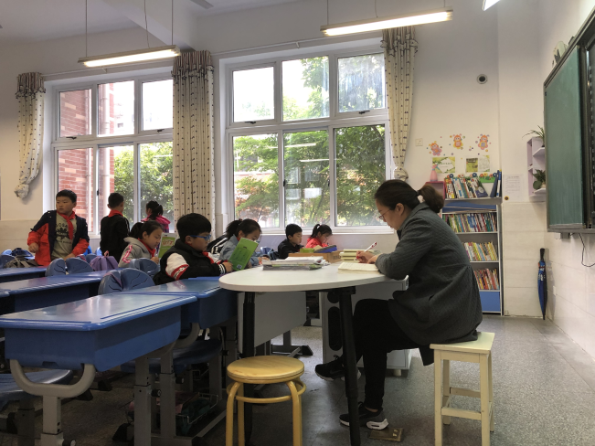
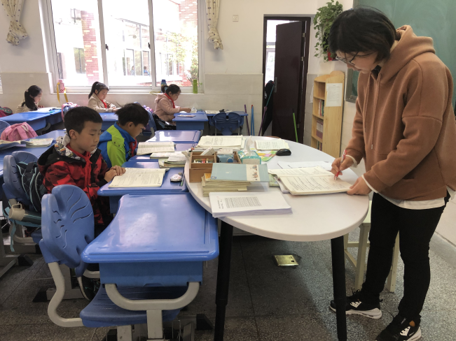
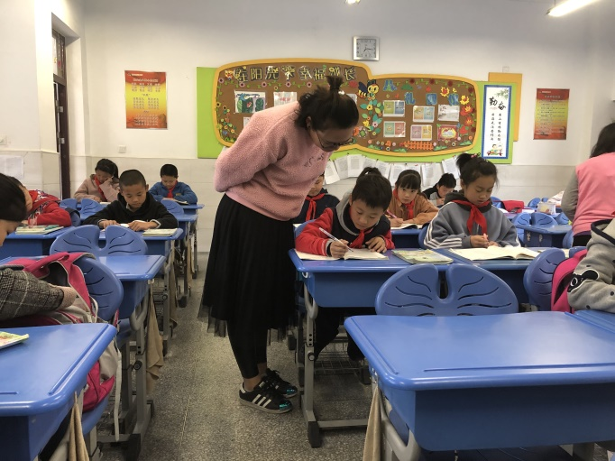
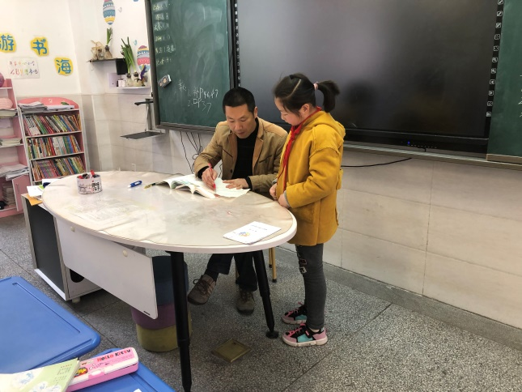
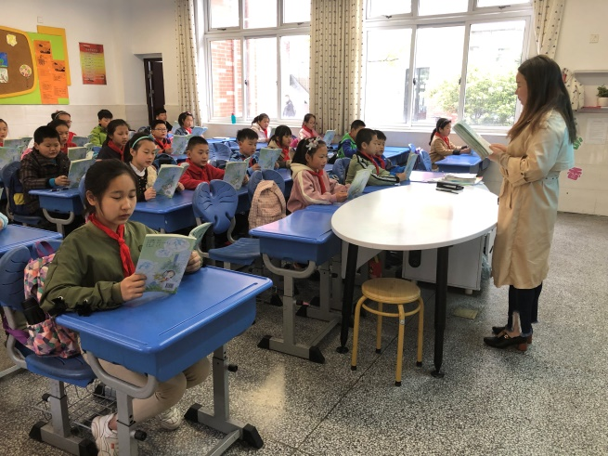
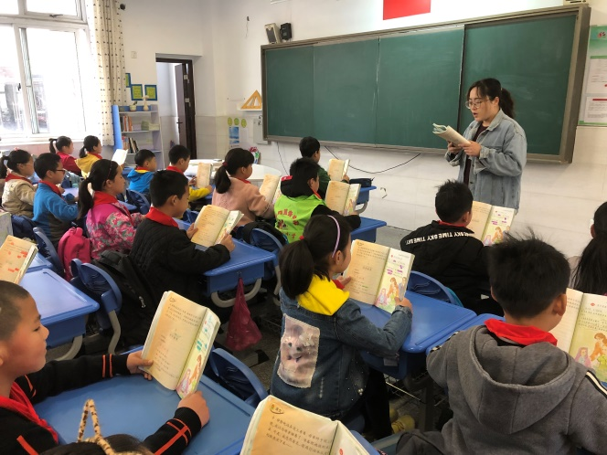
早读

Slide 18
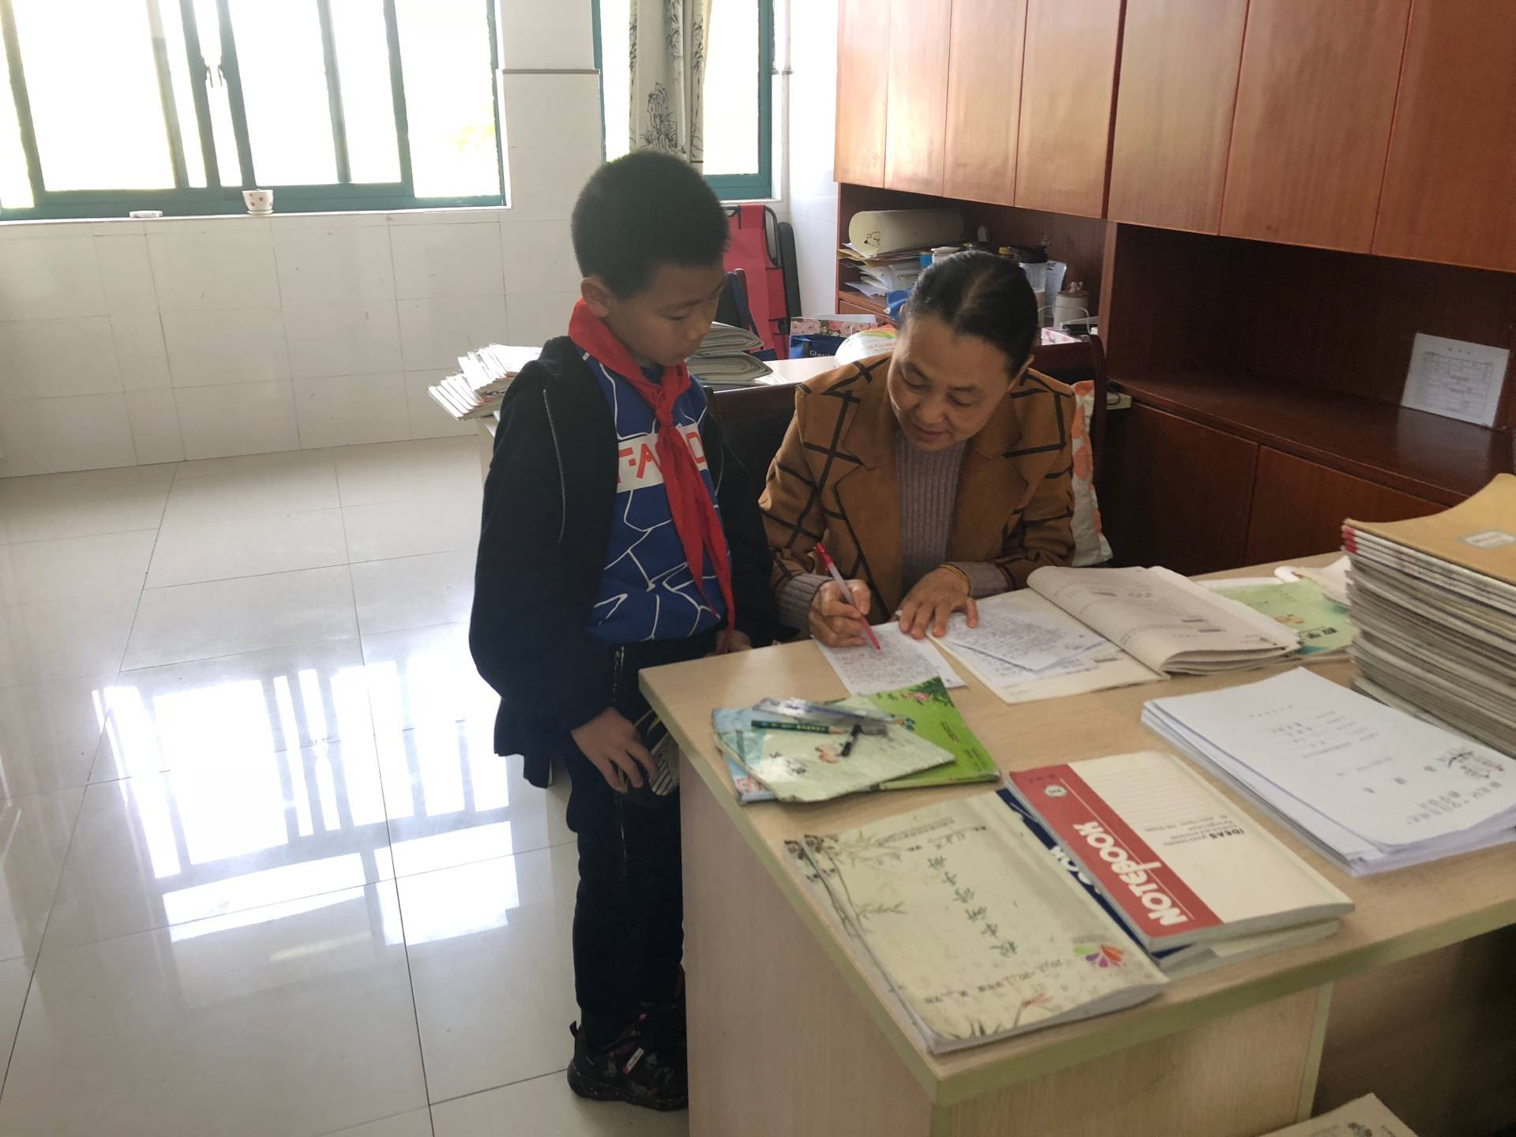
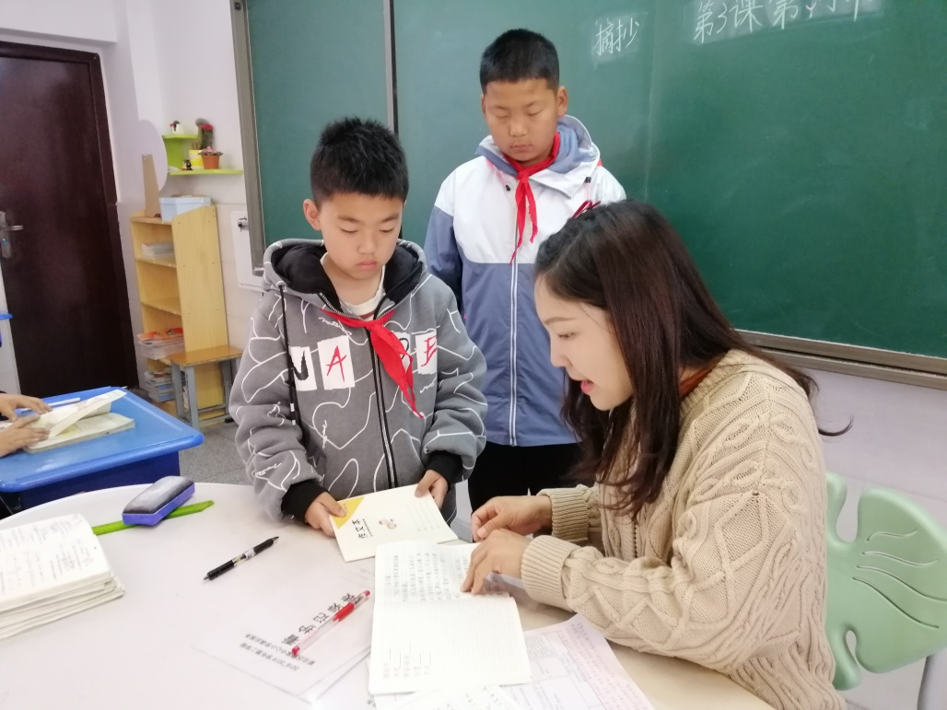

Slide 19
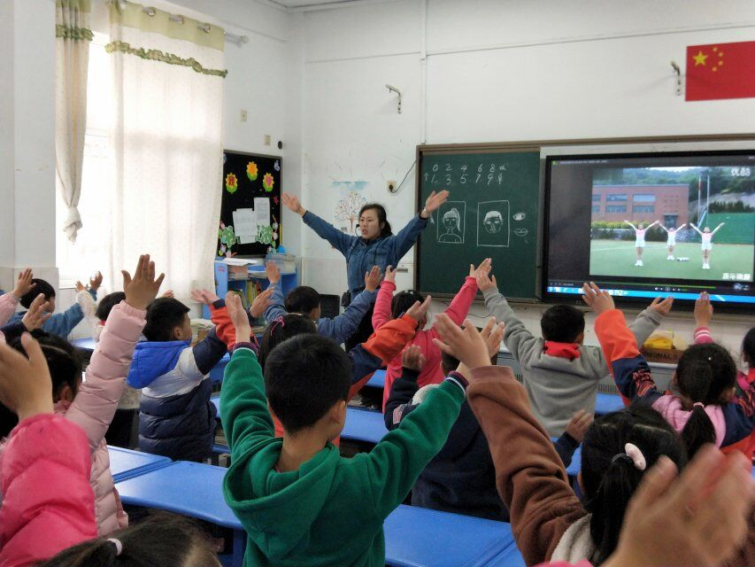
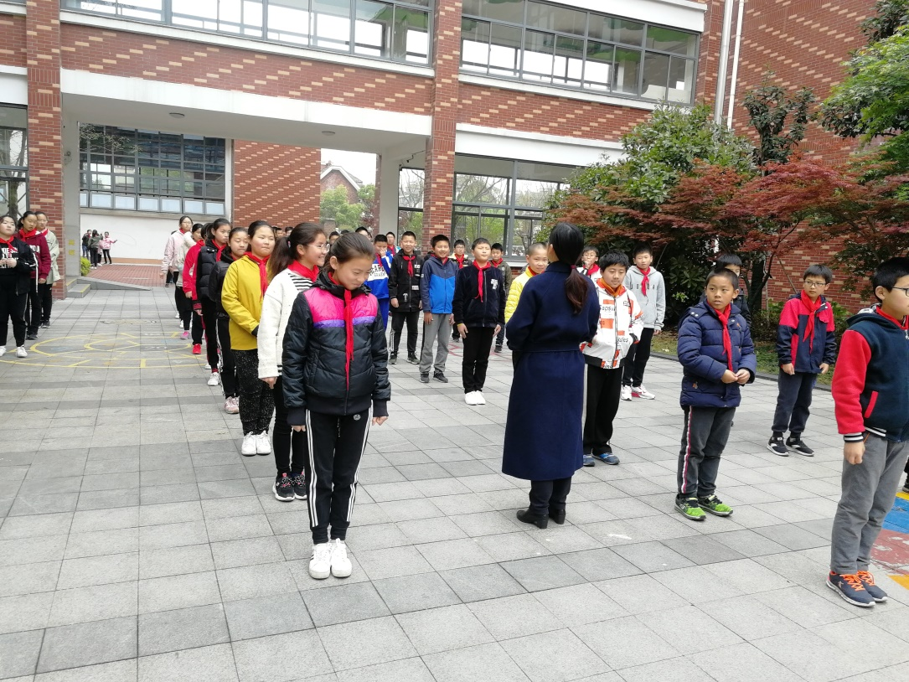
广播操指导

Slide 20
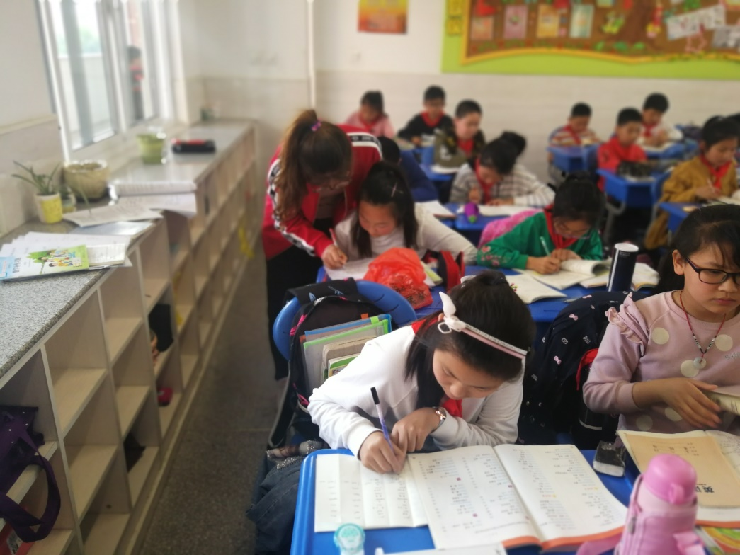
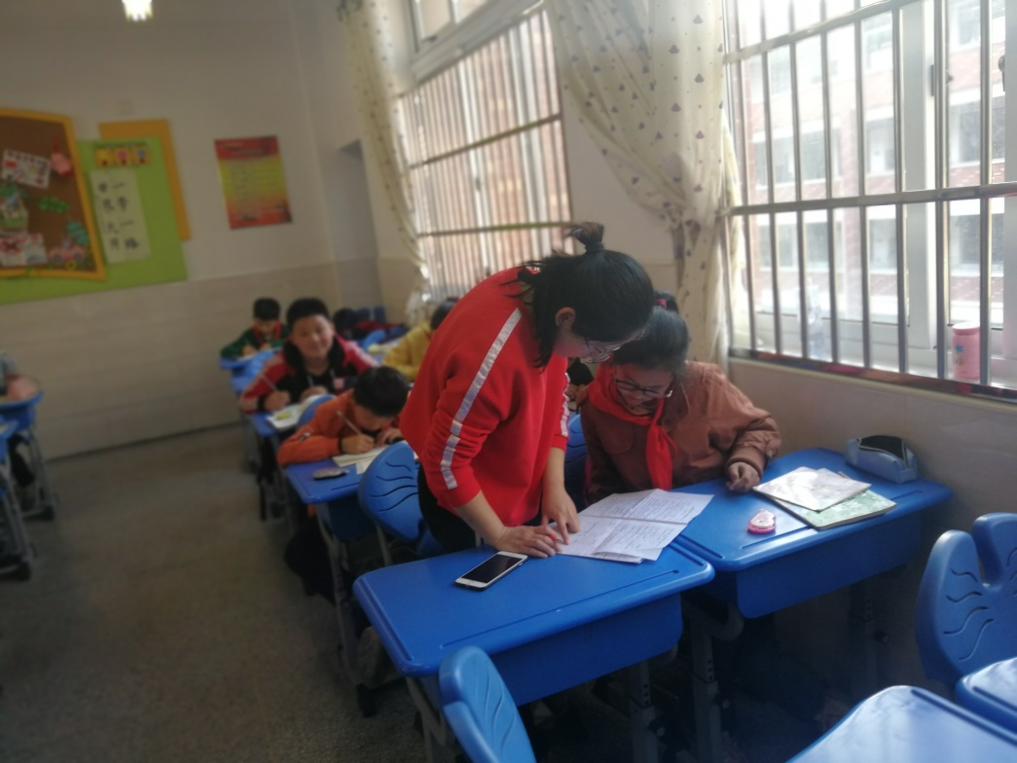

Slide 21
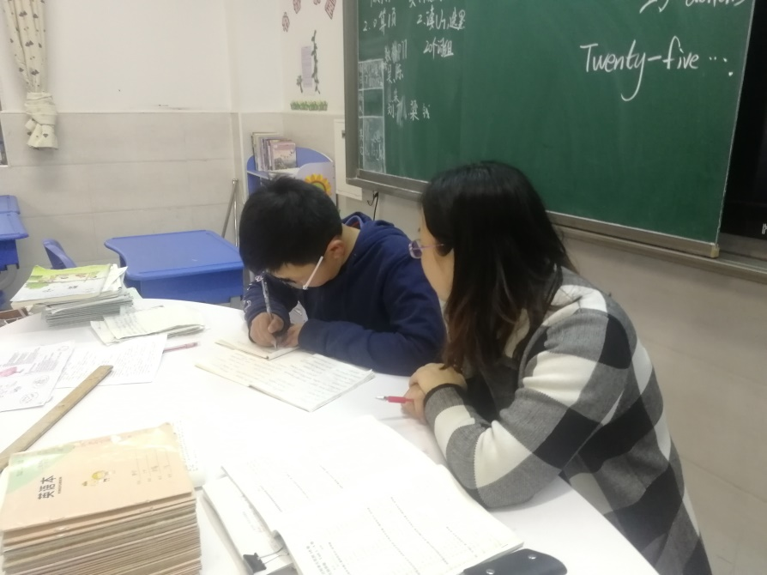
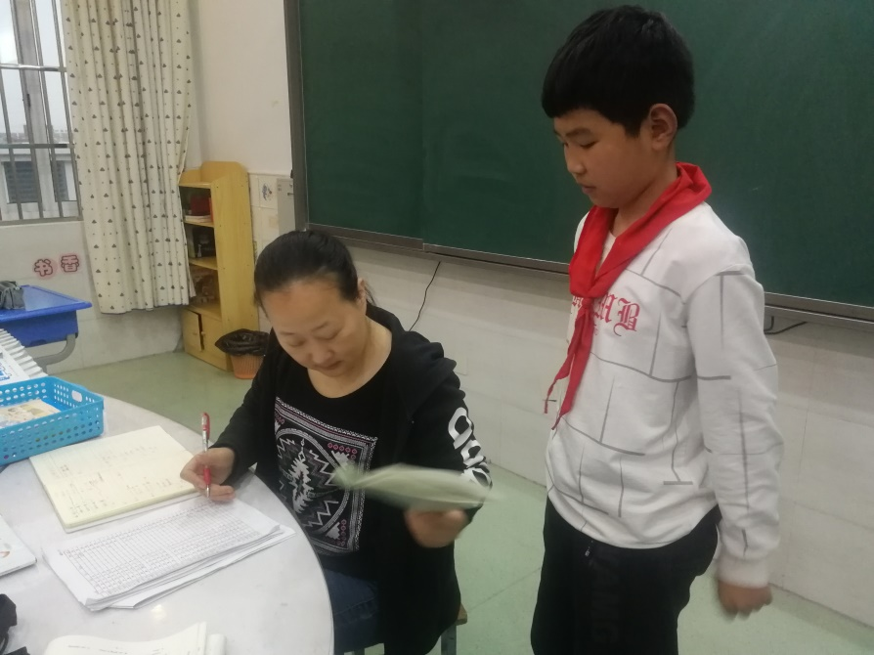
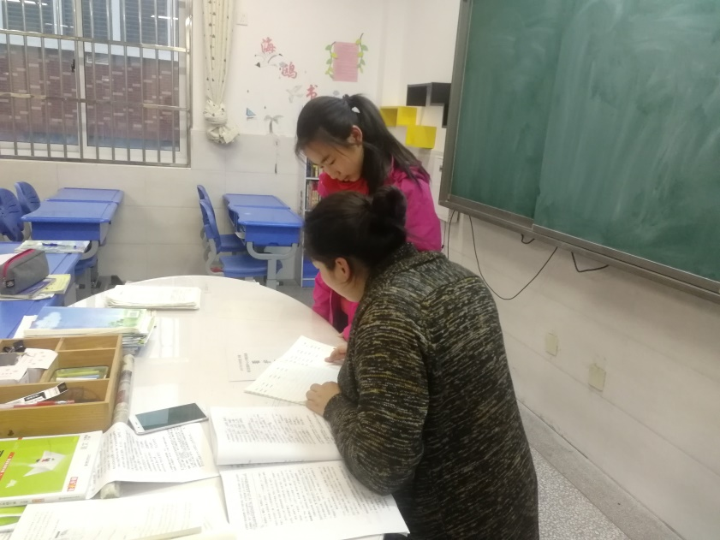
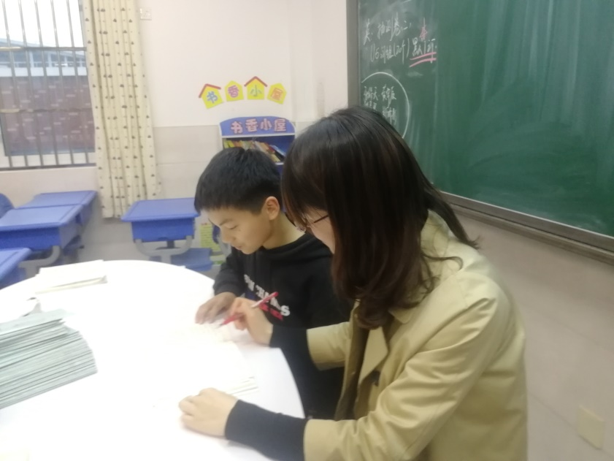

Slide 22
PART 02
薛小之美——美在甘为人梯的奉献

Slide 23
一支粉笔，他们用博学书写风采；两袖清风，他们用信念诉说奉献。薛小的老师们就是这样全身心地投入教育教学，让学生们有了生命拔节的成长！

Slide 24
PART 03
薛小之美——美在生命拔节的成长

Slide 25
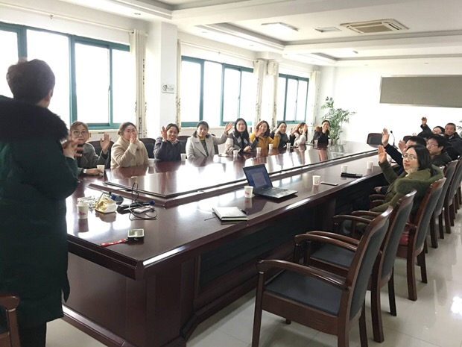
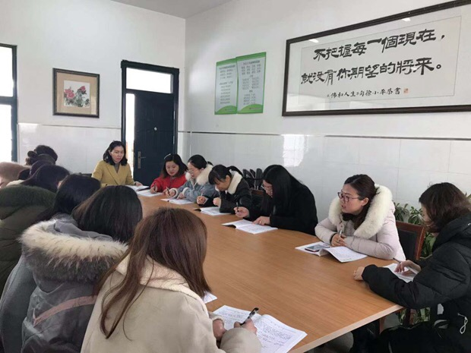

Slide 26
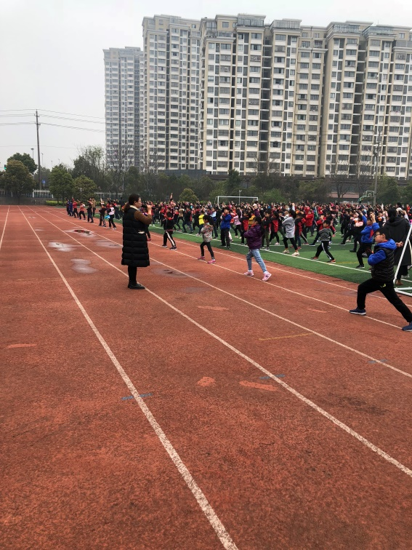
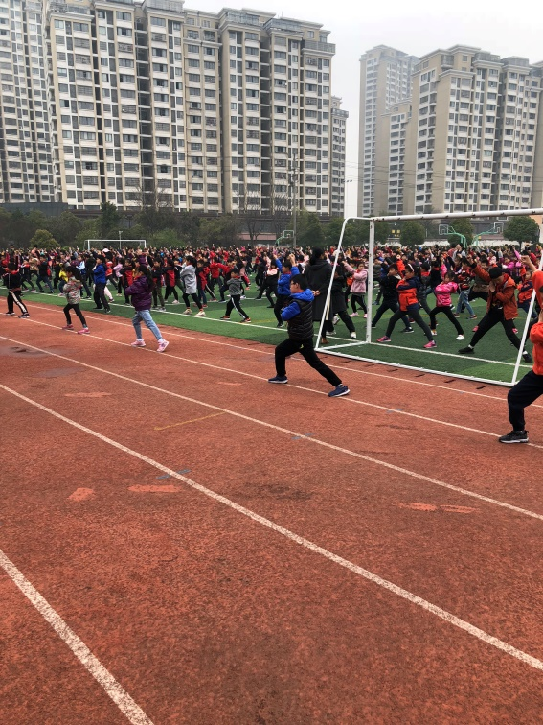
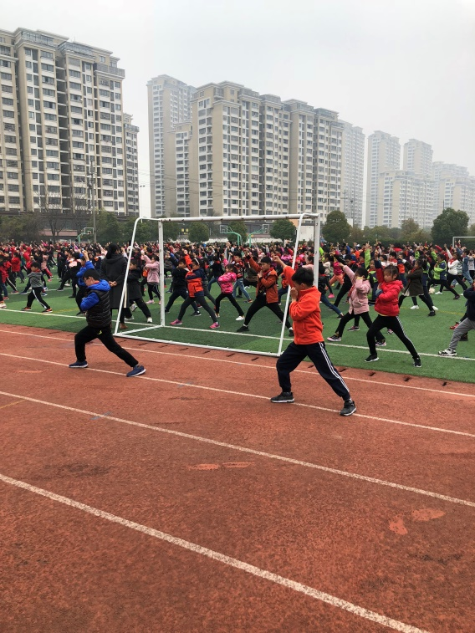
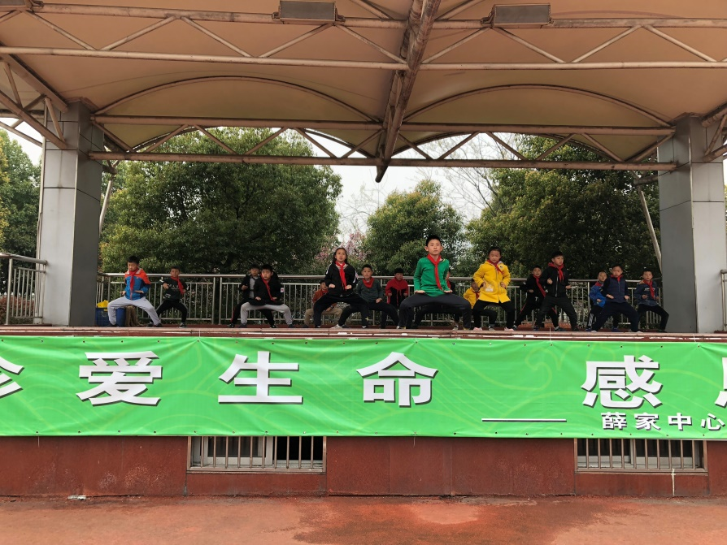

Slide 27
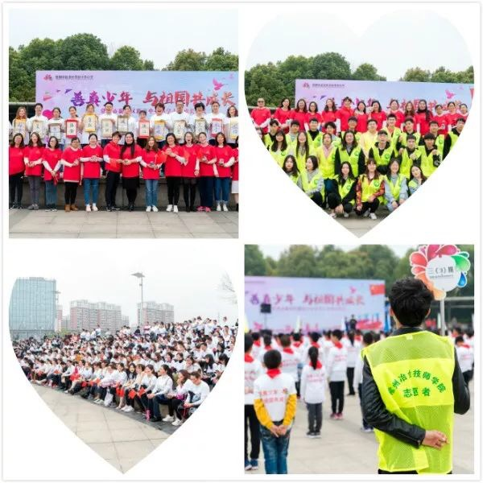

Slide 28
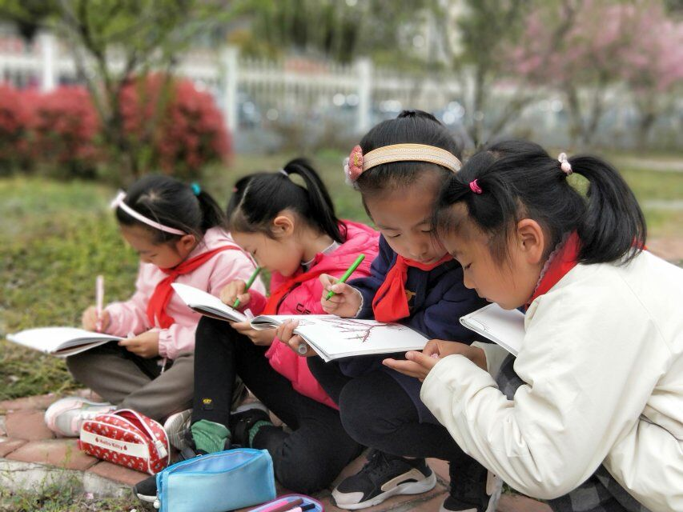



农场写生

Slide 29



农场播种

Slide 30


拔河

Slide 31



足球赛

Slide 32






镇江开心岛

Slide 33
在新基础教育理念的浸润下，老师们的育人理念有了变化，注重仪式教育，拓宽了学习的路径，注重各学科的整合融通。巧妙地利用各种资源，让每一个孩子在愉悦的空间成长，构建了与活动对话、与生命对话、与自然对话、与社会对话的活动环节，才有了孩子们生命拔节地成长。

Slide 34
PART 04
问题坊

Slide 35

一、用餐有所懈怠。
1.不安静
2.不干净

Slide 36
策略
1.嘴巴紧，动作轻。
2.正班副班要交接，人在心在责任在。

Slide 37


二、路队需要整治。
秩序井然的四1和四3班

Slide 38

二、路队需要整治。

Slide 39

二、路队需要整治。

Slide 40
有要求，善管理，能坚持，只要大家齐抓共管，相信孩子的路队一定能成为校园一道风景线。

Slide 41
三、课间文明不够

Slide 42






四、大扫除

Slide 43

四、大扫除

Slide 44
老师的执行力是学校竞争力的核心，是把学校战略、规划转化成为效益、成果的关键。而教师的执行力如何取决于教师的责任心。老师的责任心越强，完美执行的可能性就越高。
军事上有句话：三分战略，七分执行。道理很简单：执行力强，就能逢山开路，遇水搭桥；执行力弱，就会找借口，谈条件，错失良机，贻误战机。所以说 “成也执行，败也执行”。

Slide 45
学校无小事，事事皆教育；
老师无小节，处处是楷模。

